Slide 1
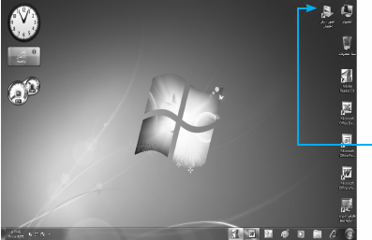
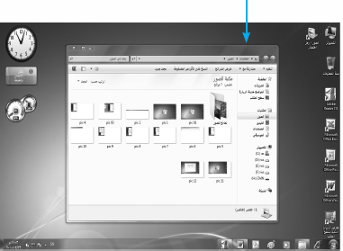
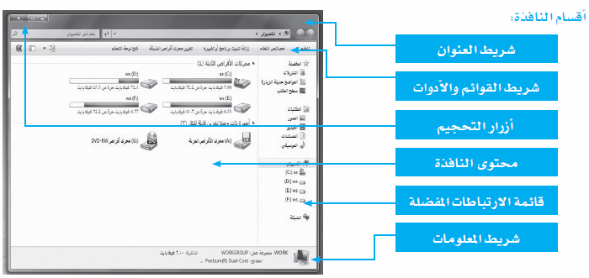
2
فتح النوافذ والتحكم بها وتنسيق قائمة (ابدأ)
قتح النوافذ والتحكم بها (Open Windows) :
سميَّ نظام النوافذ بهذا الاسم لأن أي برنامج أو مستند أو ملف يتم فتحه في مربع خاص يكون على شكل نافذة ويتم فتح نافذة أي (برنامج/ ملف) بالنقر المزدوج على أيقونة البرنامج أو الملف المُراد فتحه ليتم مباشرة فتح البرنامج/ الملف المعني.

Slide 2
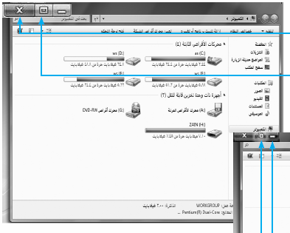
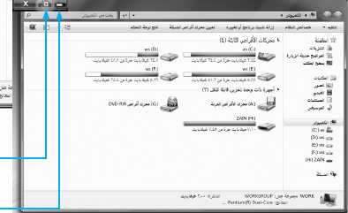
التحكم بحجم النافذة على الشاشة :
يُمكنك برنامج التشغيل من التحكم بحجم الشاشة من خلال أزرار التحجيم:
زر إغلاق النافذة: ويقوم بإغلاق البرمجية أو الملف وإيقاف تشغيله نهائياً.
زر تكبير النافذة: ويقوم بتكبير النافذة لتصبح ملء الشاشة.
3. زر توسيط النافذة: ويقوم بتصغير النافذة لتغطي مساحة محددة من الشاشة.
4. زر تصغير الشاشة: ويقوم بتصغير الشاشة لتبقى أيقونتها نشطة على شريط المهام.

Slide 3
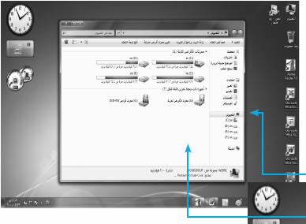
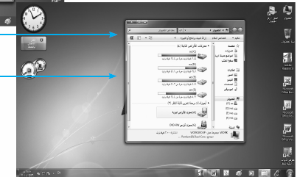
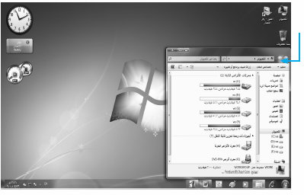
تحديد التحجيم المتوسط :
يُمكنك نظام التشغيل من تحديد مساحة النافذة في حال النقر على زر التوسيط , ويتم ذلك باتباع الخطوات التالية:
1. ثبت مؤشر الفأرة على أي من حدود النافذة الأربعة, ليظهر مؤشر الفأرة على شكل أسهم التحريك.
2. اسحب مع استمرار الضغط على زر الفأرة الأيسر لحين الوصول للحجم المطلوب.
لتغيير موقع النافذة على الشاشة:
اضبط مؤشر الفأرة على شريط العنوان, ثم ابدأ بسحب النافذة مع الاستمرار بالضغط على زر الفأرة الأيسر, لحين الوصول للموقع المطلوب.

Slide 4
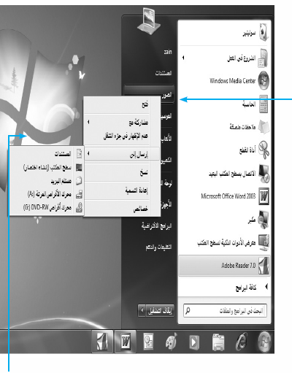
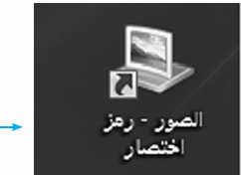
تنسيق قائمة ابدأ (Customize Start Menu):
يُمكنك نظام التشغيل (ويندوز 7) من إضافة وحذف محتويات قائمة (ابدأ) باتباع الخطوات التالية:
1. انقر بزر الفأرة الأيمن على الأيقونة المراد وضع اختصار الوصول على سطح المكتب من قائمة (كافة البرامج) أو قائمة (ابدأ), لتظهر قائمة خيارات.
2 . انقر على خيار (إرسال إلى) ثم خيار (سطح المكتب), لتظهر الأيقونة على سطح المكتب مباشرة.

Slide 5
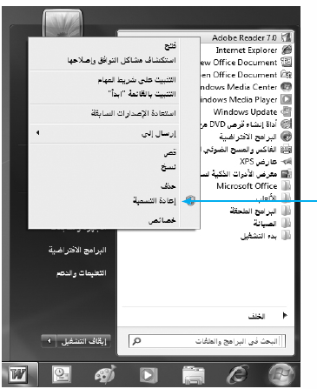
لتغيير اسم الأيقونة ضمن قوائم (ابدأ) الرئيسية أو الفرعية وكذلك أيقونات سطح المكتب:
1. انقر بزر الفأرة الأيمن على الأيقونة المعنية, لتظهر قائمة خيارات.
2.انقر على خيار (إعادة تسمية) ليسمح نظام التشغيل مباشرة بتعديل الاسم من خلال التعديل على أحرف الاسم الأصلي.
3.انقر خارج مربع الاسم أو اضغط على مفتاح (Enter ) لتثبيت الاسم الجديد.

Slide 6
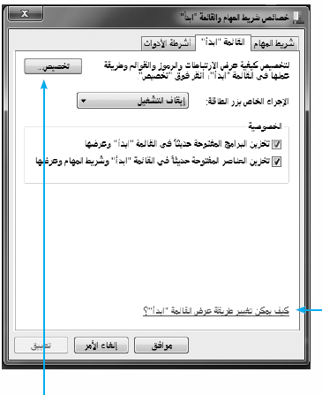
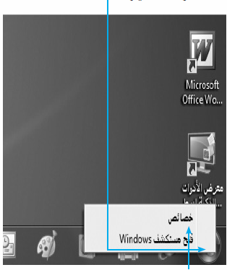
لتغيير خصائص قائمة (ابدأ):
1. انقر بزر الفأرة الأيمن على زر (ابدأ), لتظهر قائمة خيارات.
2.انقر على خيار (خصائص), ليظهر مربع حوار خصائص قٌائمة (ابدأ).
3.انقر على زر (تخصيص) ليظهر مربع حوار جديد, حيث يمكنك التحكم بالتالي:

Slide 7
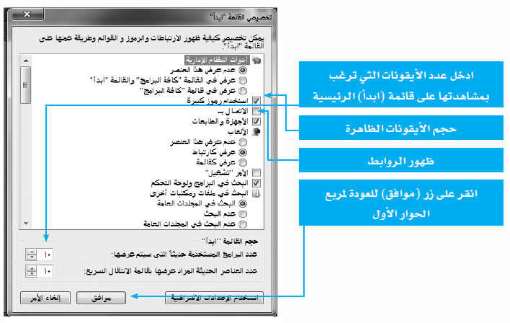

Slide 8
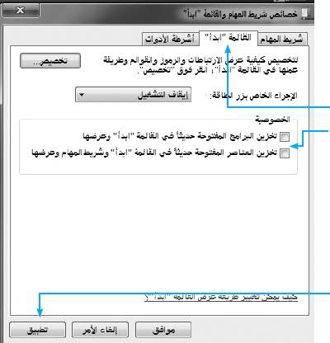
لإلغاء تفعيل قائمة ملفات الوثائق الحديثة:
1. انقر بزر الفأرة الأيمن على كلمة (ابدأ), لتظهر قائمة خيارات.
2.انقر على خيار (خصائص), ليظهر مربع حوار خصائص قٌائمة (ابدأ).
3.انقر على تبويب قائمة (ابدأ).
4.انقر على خيار (تخزين البرامج المفتوحة حديثاً في القائمة ”ابدأ“وعرضها), وكذلك خيار (تخزين العناصر المفتوحة حديثاً في القائمة ”ابدأ“وعرضها), بحيث لا يظهر في المربع إشارة (صح), ليوقف ظهور الملفات المستخدمة حديثاً.
5.انقر (تطبيق) ثم (موافق) لتثبيت الأمر وحفظه.

Slide 9
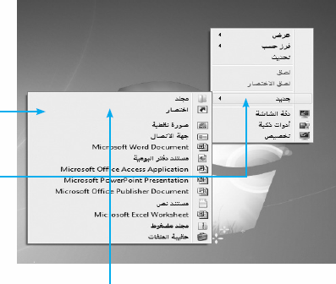
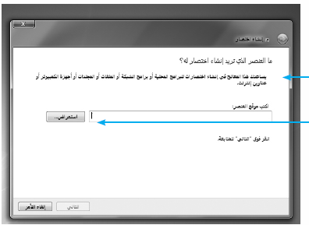
لعمل نسخة من الأيقونة من ملف محدد على سطح المكتب:
1.انقر بزر الفأرة الأيمن على أي موقع على سطح المكتب, لتظهر قائمة خيارات.
2.انقر على خيار (جديد), لتظهر قائمة إضافية.
3.انقر على خيار (اختصار), ليظهر مربع حوار (إنشاء اختصار).
4.انقر على زر (استعراض) لتظهر قائمة الملفات.

Slide 10
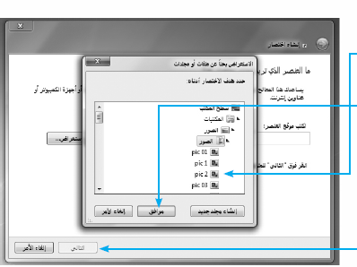
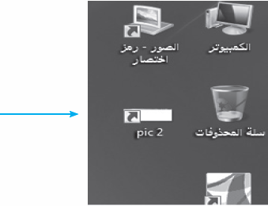
5.انقر على الملف المطلوب, ليدخل تلقائياً المسار الخاص به لمربع الحوار.
6.انقر (موافق) على مربع الحوار.
7.انقر على زر (التالي) لحين ظهور زر (موافق).
8. انقر على زر (موافق) لحفظ الأمر وتثبيته.

Slide 11
(ملاحظة)
يمكن تطبيق خيارات أيقونة الاختصار داخل أي مجلد موجود على الجهاز، وليس فقط على سطح المكتب.

Slide 12
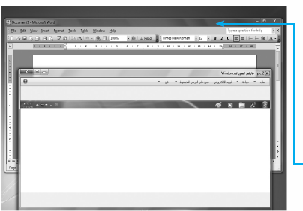
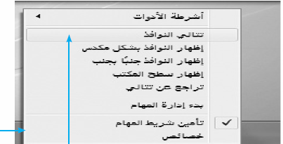
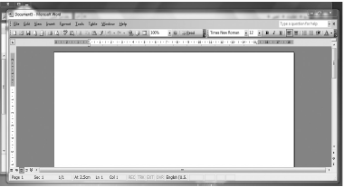
ترتيب النوافذ المفتوحة والتنقل بينها وإظهار وإخفاء أقسام النافذة
3
ترتيب النوافذ المفتوحة على سطح المكتب (Arrange Windows) :
يُمكنك نظام التشغيل (ويندوز 7) من فتح نافذة أو أكثر لبرنامج/ملف في الوقت ذاته لتظهر على سطح المكتب والتبديل بين هذه النوافذ للعمل عليها،ولفتح نافذة البرنامج/ ملف فقط انقر نقراً مزدوجاً على أيقونة البرنامج/ الملف ليظهر مباشرة نافذة الملف على الشاشة وأيقونة تفعيل البرنامج/الملف على شريط المهام.
للبدء ترتيب النوافذ المفتوحة اتبع الخطوات التالية:
1.انقر بزر الفأرة الأيمن على شريط المهام لتظهر قائمة الخيارات.
2.انقر على أي من أنواع الترتيب المتاحة ليتم تغيير عرض النوافذ المفتوحة.
أ. تتالي الإطارات.

Slide 13
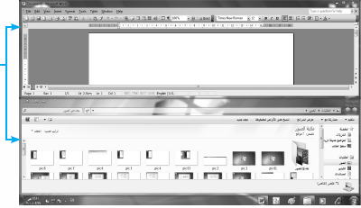
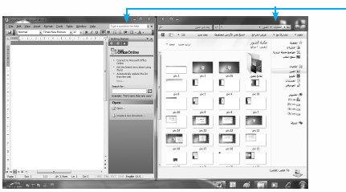
ب . إظهار الإطارات بشكل مكدس .
ج . إظهار الإطارات جنباً إلى جنب .

Slide 14
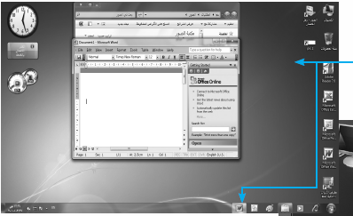
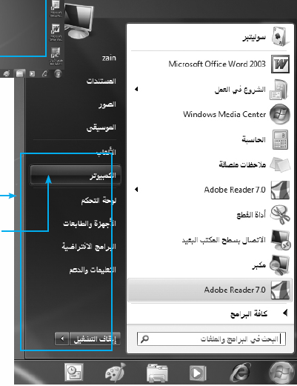
تنشيط النوافذ :
يقصد بتنشيط النافذة: جعلها في مقدمة النوافذ المفتوحة وتمكين المستخدم من العمل عليها من خلال وحدات الإدخال والإخراج، ويتم تنشيط النافذة بالنقر على أيقونتها الموجودة على شريط المهام, أو الضغط على مفتاحي (Alt+Tab) .
إذا كانت النوافذ المفتوحة في وضع التوسيط (التحجيم) يمكنك النقل بينها بالنقر فقط على النافذة المُراد تفعيلها.
للوصول إلى الملفات المخزنة على الجهاز:
1.انقر على قائمة (ابدأ) لتظهر قائمة ابدأ.
2.ستظهر مجموعة الملفات التي يحتاجها المستخدم على يمين قائمة (ابدأ).
3.انقر على خيار (الكمبيوتر).

Slide 15
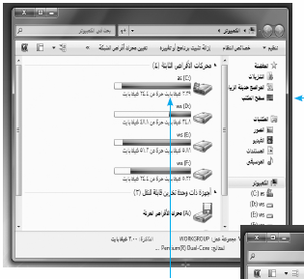
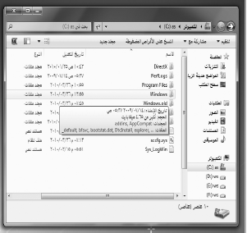
4.ستظهر نافذة أقسام وحدات التخزين على جهازك الشخصي.
5. انقر نقراً مزدوجاً على وحدة التخزين المناسبة لتصل إلى الملفات والمجلدات المخزنة عليها ومنها مجلدات وملفات نظام التشغيل ذاته.

Slide 16
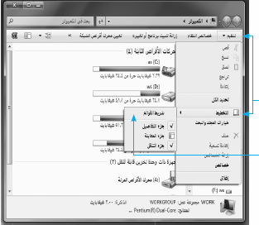
إظهار وإخفاء أقسام النافذة:
1.افتح إيقونة أي من المجلدات المخزنة على جهازك لتظهر نافذة المجلد.
2.انقر على قائمة (تنظيم) ثم انقر منها على خيار (تخطيط).
3.انقر على اسم الشريط المراد إظهاره ليصبح بلون داكن.

Slide 17
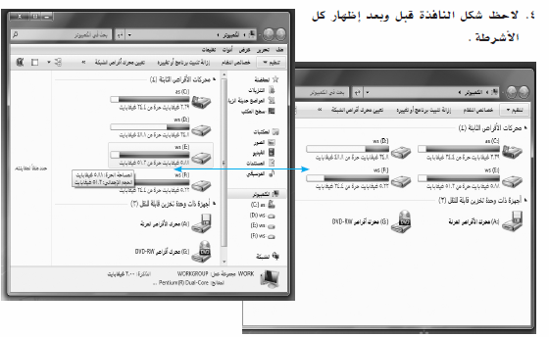

Slide 18
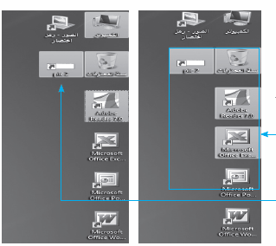
العمل على أيقونات سطح المكتب
4
الأيقونة : هي نقطة وصول لتنفيذ البرمجية أو فتح الملف وقد تكون هذه الأيقونة موجودة على مكان تخزين البرمجية أو الملف الفعلي أو لتشكيل طريق مختصرة للبرمجية أو الملف وتكون عادة أيقونات سطح المكتب وقائمة ابدأ عبارة عن طريق اختصار وصول.
تحديد الأيقونات:
سنأخذ هنا مثال أيقونات سطح المكتب:
1.لتحديد أيقونة واحدة: انقر على الأيقونة المعنية نقرة واحدة بزر الفأرة الأيسر.
2.لتحديد أيقونات متجاورة: انقر على أول أيقونة ثم انقر على أخر أيقونة مع استمرار الضغط على مفتاح ( (Shiftأو اسحب عليها بالفأرة.
3.لتحديد أيقونات متباعدة: انقر على أول أيقونة ثم انقر على باقي الأيقونات بالتتالي مع استمرار الضغط على مفتاح .(Ctrl)
4.لتحديد كل الأيقونات: اضغط على مفتاحي .(Ctrl+Alt)
(ملاحظة)
السحب بالفأرة: عملية النقر بالقرب من إحدى الأيقونات ومن ثم تحريك مؤشر الفأرة باتجاه باقي الأيقونات مع استمرار الضغط على زر الفأرة الأيسر.

Slide 19
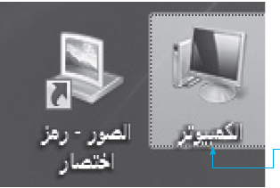
تغير موقع الأيقونات:
يُمكنك نظام التشغيل (ويندوز 7) من تغيير موقع الإيقونة الظاهرة على النافذة أو على سطح المكتب وذلك لمساعدة المستخدم في ترتيب أعماله بالطريقة التي يراها مناسبة، باتباع الخطوات التالية:
1.حدد الأيقونة المراد تغيير موقعها بالنقر عليها.
2.استمر بالنقر على الأيقونة مع سحبها بمؤشر الفأرة إلى الموقع الجديد.
3.حرّر زر الفأرة ليتم نقل موقع الأيقونة.

Slide 20
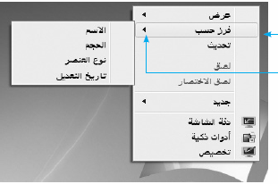
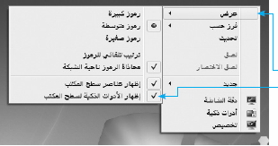
الترتيب التلقائي للأيقونات(Auto Arrange) :
يُمكنك نظام التشغيل (ويندوز 7) من تثبيت مواقع الأيقونات على سطح المكتب/ المجلدات بمحاذاتها إلى يمين الشاشة مباشرة وعدم السماح بتغيير هذه المحاذاة, ويتم ذلك باتباع الخطوات التالية:
1.انقر بزر الفأرة الأيمن على أي مكان من سطح المكتب لتظهر قائمة خيارات سطح المكتب.
2.انقر على خيار (فرز حسب), ثم حدد نوع الفرز الترتيب المطلوب.
تحديد طريقة عرض الأيقونات على سطح المكتب:
يُمكنك نظام التشغيل (ويندوز 7) من تحدّيد طريقة عرض الأيقونات على سطح المكتب من حيث الحجم وإظهار وإخفاء أيقونات سطح المكتب والترتيب التلقائي, ويتم ذلك باتباع الخطوات التالية:
1.انقر بزر الفأرة الأيمن على أي مكان من سطح المكتب لتظهر قائمة خيارات سطح المكتب.
2.انقر على خيار (عرض), ثم حدد نوع العرض المطلوب.
3.في حال اختيار خيار (إخفاء رموز سطح المكتب) فإن كل الأيقونات ستختفي عن سطح المكتب ولإعادة إظهارها كرر الخطوات مرة أخرى مع اختيار الإظهار.

Slide 21
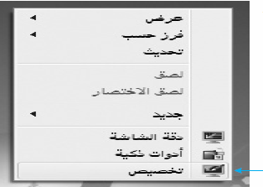
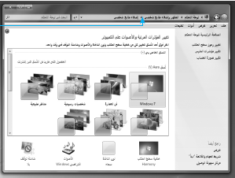
التغيير على إجراءات سطح المكتب
5
يُمكنك نظام التشغيل (ويندوز 7) من تحدّيد لون خلفية وإطار سطح المكتب وشاشة التوقف والأصوات المرافقة للتغيير وغيرها من الإجراءات , ويتم ذلك باتباع الخطوات التالية:
1. انقر على أي مكان من سطح المكتب لتظهر قائمة خيار سطح المكتب.
2. انقر على خيار (تخصيص).
3. سيظهر مربع حوار (إضفاء طابع شخصي على المظهر والأدوات).
4. نفذ العمليات المبينة أدناه على كل خيار.

Slide 22
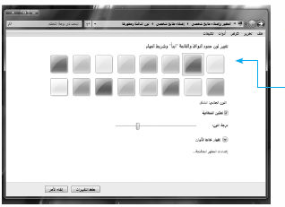
تغيير لون الإطار ومظهره :
يمكنك هذا الخيار من تغيير لون إطار الشاشة وشريط المهام.
1.انقر على خيار (تغيير لون الإطار ومظهره) ليظهر مربع الألوان المتاحة.
2.انقر على اللون المناسب, ثم انقر (موافق )لتثبيت التغيير.
3.انتقل لسطح المكتب لمشاهدة تأثير التغيير.

